Slide 1
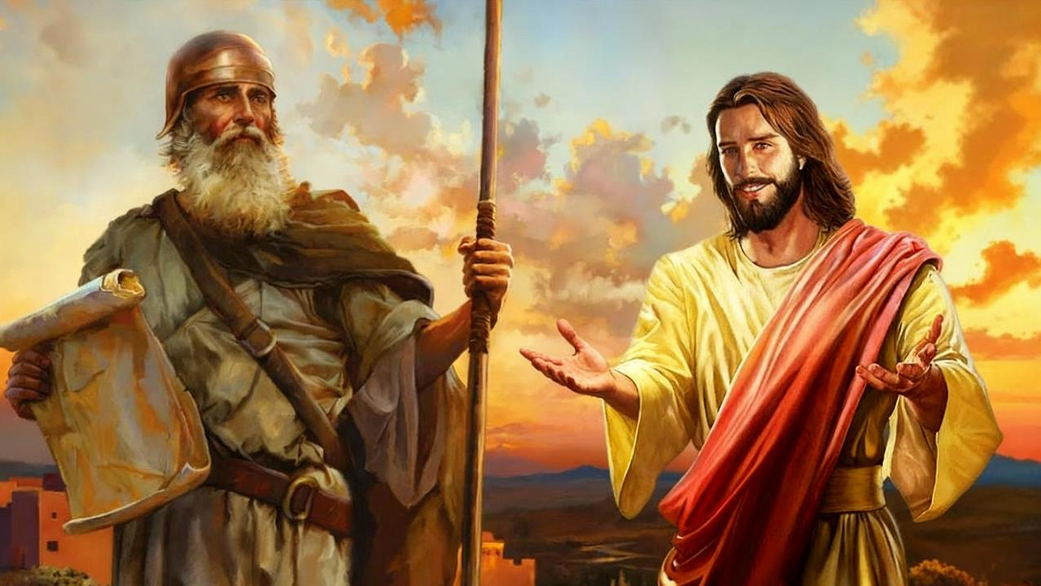
O LE IOSUA MONI
Leson 10, Tesema 6, 2025

Slide 2
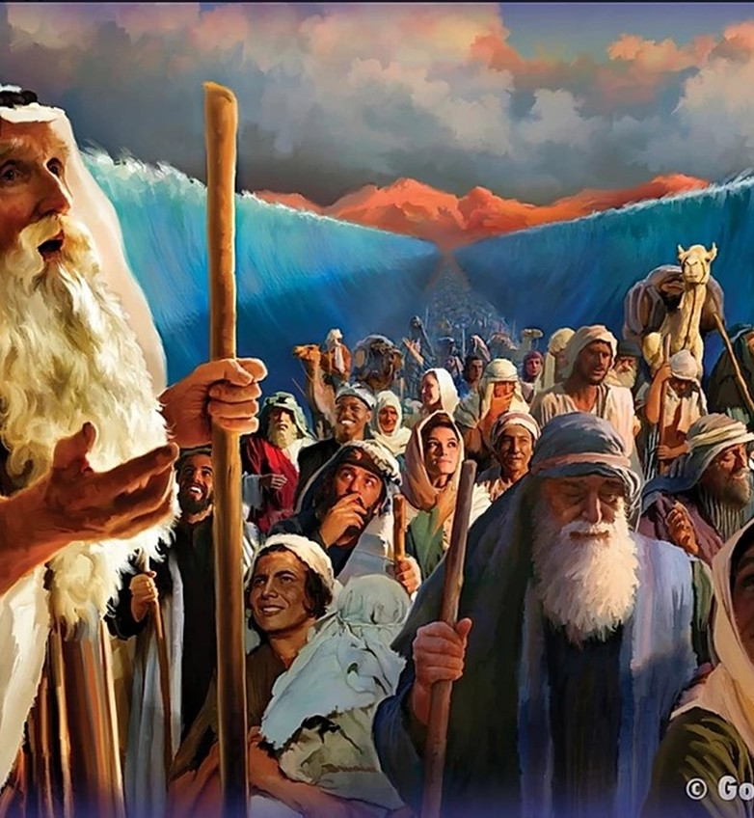
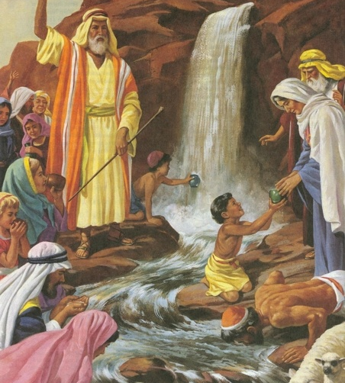
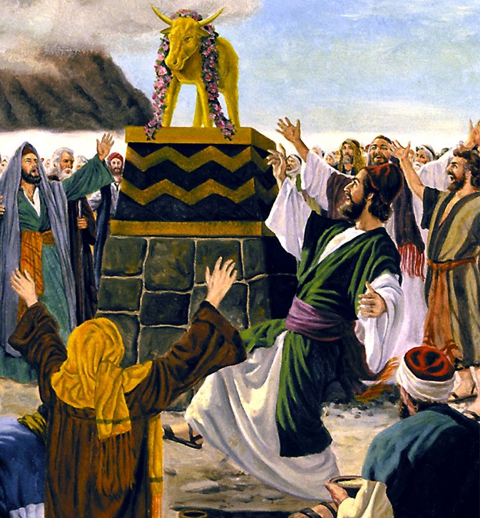
“Na oo na mea uma ia te’i latou e fai ma faailoga; ua tusia foi e fai ma apoapoaiga mo i tatou o e ua aulia mai ai tausaga e gata ai” (1Korinito 10:11)

Slide 3

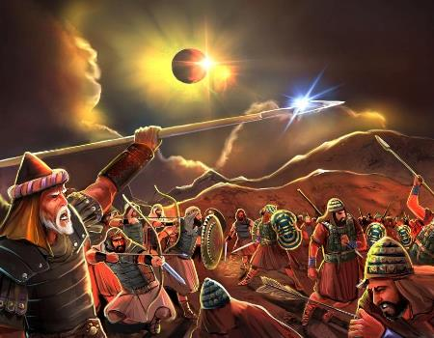
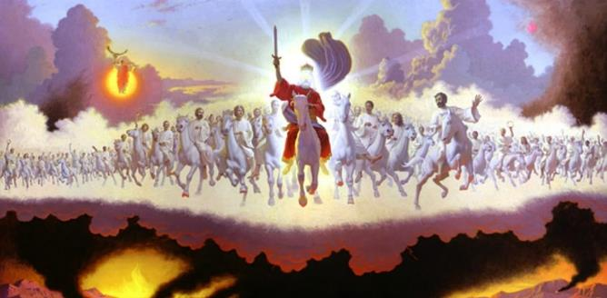







E mafai ona tatou faitau i le soifuaga o Iosua, o loo faamatalaina i le Penetatuka ma le tusi a Iosua lava ia, i ni auala eseese se lua: (felagolagomai) o se talafaasolopito ma se faa-faatusa. O Iosua e tu o ia mo se mea e sili atu nai lo ia lava.
Ina ia mafai ona faia o se faamatalaga sa’o faa-faatusa i le tulaga o Iosua, e tatau ona tatou iloa muamua tulafono e pulea ai ia faa-faatusa faale-tusi paia: o se ituaiga/faatusa; poo sē sui-tulaga e sili atu, mulimuli ane.
A uma loa lenei mea, ona tatou sailia lea o le faatusa o Iosua i vaega o totoe o le Tusi Paia atoa, e suesueina ai feau na tuua e le Atua i a’i tatou e ala i Ana Afioga e faatatau ia “Iosua o le faatusa.” O le a tatou suesue pe faapefea ona avea le soifuaga o Iosua ma faatusa o le galuega a le Faaola o le a afio mai. O se faatusa foi lea o le galuega a le ekalesia ma mea o le a tutupu i le iuga.
O faatusa faale-Tusi Paia:
Faaata mai e se tagata o se tasi?
Vaaiga i le tagata o se faatusa
O le faatusa o Iosua:
O Iosua o se faatusa
O le faatusa moni o Iosua
Iosua o se faatusa o le Ekalesia

Slide 4

FAATUSA FAALE-TUSI PAIA

Slide 5


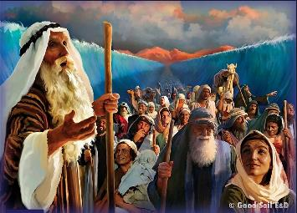

O LE A SE MEA O FAAATA MAI AI SE FAATUSA POO SE FAAILOGA O SE TASI I LE LUMANA’I?
“Na oo na mea uma ia te’i latou e fai ma faailoga; ua tusia foi e fai ma apoapoa’iga mo i tatou o e ua aulia mai ai tausaga e gata ai.” (1Korinito 10:11)
O Paulo – ma isi tusitala faale-tusi paia – na faaaogina le upu lea o le “faatusa” e faasino i se talafaasolopito poo se mea e sui a’i se mea na tupu poo se tasi mai lona lava taimi/poo le lumanai (ta’ua o se “suitulaga”).
Mo se faataitaiga, o loo ta’ua i le Roma 5:14 o Atamu o se faatusa [“foliga vaaia”] “o Ia o Lē a maliu mai,” o lona uiga, o Iesu—o Ia o le a suitulaga.
O le faatusa
Tavita (Salamo 22:1)
Faaataina mai o le faatusa
O le Tavita fou (Ieremia 23:5)
O Lē e suitulaga
Iesu (Mataio 27:46)
O le faatusa
Taulaga (Levitiko 1:3-5)
Faaataina mai o le faatusa
Auauna mafatia (Isaia 53:5-7)
Suitulaga
Maliu o Iesu (Ioane 19:16-18)
I le tele o taimi, tatou te maua ai i le Feagaiga Tuai se faaaliga e uiga i ni amioga faapitoa poo ni mea e tutupu o faatusa ia o mea e oo mai. Se’i o tatou vaai i ni faataitaiga se lua:

Slide 6

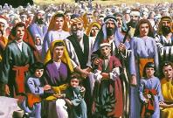
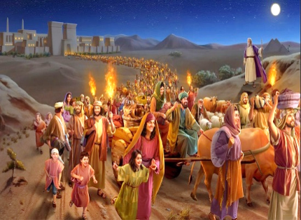
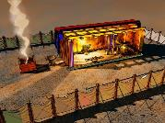
AUALA E FAAMATALAINA A’I SE TAGATA O SE FAATUSA
“Sa i ai foi o ia ua oo ina oti o Herota; ina ia taunuu ai le afioga a le Alii i le perofeta, ua faapea mai: ‘Na Ou valaauina Lo’u Atalii ai Aikupito’ ” (Mataio 2:15)
O loo ta’ua mai i le Feagaiga Tuai ni ituaiga faatusa eseese se tolu e suitulaga mo le faataunuuina i le Feagaiga Fou: O Keriso; o le Ekalesia; ma le taimi o le iuga
Isaraelu
O le Esoto
O le Falefetafa’i
Keriso
Ekalesia
Taimi o le iuga
Keriso
Ekalesia
Taimi o le iuga
Keriso
Ekalesia
Taimi o le iuga
Na aveina a’e o Ia i Aikupito
Mataio 2:13-15
O le Isaraelu fou
Kalatia 6:16
O le 144,000
Faaaliga 7:4
40 Aso oi le Vao
Mataio 3:16-4:2
Papatiso ma faalaei’au e Keriso
1Korinito 10:1-6
O le o ese mai ekalesia ua liliuese
Faaaliga 18:4
O se malumalu o loo mau ma i tatou
Ioane 1:14; 2:21-22
Oi tatou o malumalu ia a le Atua
1Korinito 3:16-17
O tatou o malumalu, o le Ierusalema Fou
Faaaliga 21:2-3
SUITULAGA
FAATUSA
FAATUSA MA LĒ SUITULAGA

Slide 7

O LE FAATUSA O IOSUA

Slide 8


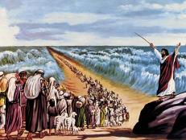
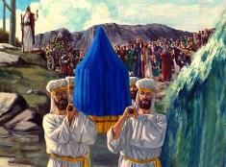
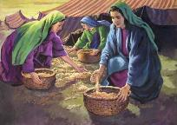
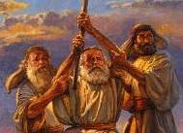
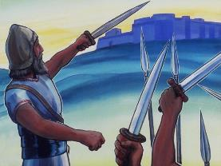
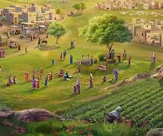
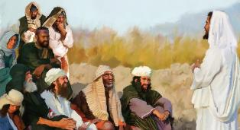
IOSUA O SE FAATUSA
“E faatuina e Ieova lou Atua mai ia te oe, o so lou au uso, se perofeta mo oe e pei o a’u nei; Tou te faalogo ia te ia.” (Teuteuronome 18:15)
Na faataunuuina e Iosua se vaega o le valoaga a Mose e uiga i se perofeta lona lua o le a faatuina na te taita’iina le nuu (Teuteuronome 18:15-19).
E pei o Mose, na maua e Iosua feau tuusa’o mai le Atua; na ia faamanatuina le Paseka; na ia sopoia vaitafe; na ia vaaia le agelu a Ieova; o lona aao faaloaloa na aumaia ai le manumalo; na ia faamalosi i le nuu ina ia tutumau i le faamaoni pe a mavae atu lona maliu.
A’o amata ona pa’u le manai i le taimi o Mose, na faamuta i le taimi o Iosua. E le gata i lea, na faataunuuina e Iosua o faatonuga na tuuina atu e Mose; e faatatau i le vaevaeina o le laueleele ma aai o sulufa’iga.
Ae na malamalama le nuu o le valoaga a Mose sa faalauateleina atu lea ia Iosua (Ioane 1:21). O lea o Mose ma Iosua na avea i la’ua ma faatusa o le suitulaga moni o lē na iloa atoatoa le tuuina atu ia Mose o le valoaga e uiga “i le Perofeta”: o Iesu lea (Galuega 3:22-26).

Slide 9


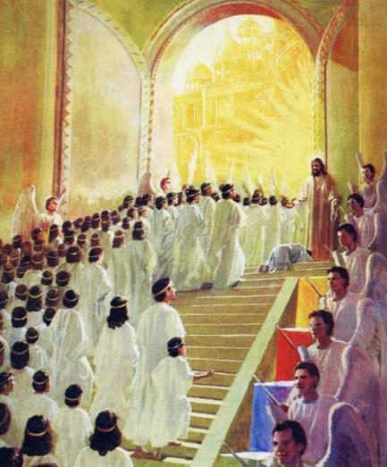
O LĒ SUITULAGA IA IOSUA
“O ona po o le alofa ua Ou tali atu ai ia te oe; o le aso e faaolaina ai ua Ou fesoasoani ai ia te oe; Ou te leoleo foi ia te oe, ma A’u avatua oe e fai ma feagaiga a le nuu; ina ia faaeaina le lalolagi, ia faia nuu ua faatafunaina mo latou tofi” (Isaia 49:8)
O le sini o taua na taita’ia e Iosua o le faamautuina lea o tagata Isaraelu i le Nuu o le Folafolaga. Na faailoa mai e Isaia galuega a le Mesia e aofia ai le tuuina atu o “tofi ua faatafuna’ina i [Ona tagata]” (Isaia 49:8), e faaaogaina ai le faaupuga lava lea e tasi e pei o le tusi a Iosua.
O le a se lagona o loo atagia i le soifuaga ma le galuega a Iosua o se (faatusa) i le soifuaga ma galuega a Iesu (o Lē suitulaga)?
Ina ua uma ona papatisoina o Ia i Ioritana, na tau Iesu e tetee atu ai i ‘au a le tiapolo
Na Ia amata Lana galuega ina ua mavae le 40 aso i le toafa
Na Ia faatoilaloina le fili i luga o le satauro
Na te aumaia i a’i tatou le manumalo i o tatou fili faale-agaga
Na te aumaia i a’i tatou le malologa moni
Na te tofiaina mo i tatou se tofi e le pala

Slide 10



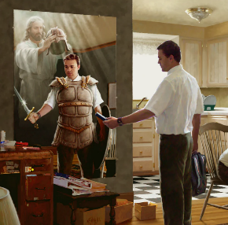

O IOSUA O SE FAATUSA O LE EKALESIA
“Aua tatou te le tau ma tagata, ao alii sili, ma faipule, ma alii o le pouliuli o lenei lalolagi, atoa ma agaga leaga i mea oi le lagi.” (Efeso 6:12)
IOSUA MA LE EKALESIA
O le aso nei o loo i ai se taua e tatau ona tatou tauina, lea o loo taitaiina ai i tatou e lo tatou “Iosua”, o lē faa-a’upegaina i tatou i ofutau e talafeagai ai (Efeso 6:10-12).
E le gata i lea, ua uma ona Ia tuuina mai i a’i tatou se tofi, ma faatumuina i tatou i faamanuiaga faale-agaga (Efeso1:3, 11).
IOSUA MA TAIMI O LE IUGA
Ae o le faatusa atoatoa o Iosua o le a faataunuuina lea i le taimi o le iuga, pe a faaumatia uma ‘au a le tiapolo, ma tatou umia atoatoa ai loa lo tatou tofi: o se laueleele ua mautinoa o le a mafai ona tatou nonofo ai (Faaaliga 20:7-9; Esekielu 28:26).
Se’ia oo mai lea lava taimi, a ia tatou tuputupu a’e i le alofa tunoa e pei ona faia e Iosua, o le faatagaina lea o le Atua e suia i tatou ia atili ai ona avea i tatou ia faapei o Ia i aso taitasi.

Slide 11

“O le Isaraelu a le Atua, o loo faimalaga atu i Kanana faale-lagi, e i ai se Kapeteni na te le manaomia se a’oa’oga faale-tagata e saunia ai o Ia mo Lana misiona, o se taitai faale-lagi; ae na faaatoatoaina o Ia e ala i puapuaga; ma “na tigaina o Ia ina o tofotofoina, o le mea lea ua mafai ai e Ia ona fesoasoani i e ua tofotofoina” Eperu 2:10, 18. E lei faaalia mai e lo tatou Faaola se vaivaiga faale-tagata poo se lē atoatoa; ae na Ia maliu ina ia maua ai se avanoa mo i tatou e ulufale atu ai i le Nuu o le Folafolaga.”
EGW (Patriarchs and Prophets, p. 480)

